Slide 1
Analiza stanu infrastruktury technicznej
Komunalnej Energetyki Cieplnej KOMEC sp. z o.o. w Kętrzynie
Systemy ciepłownicze w Kętrzynie rozwijały się intensywnie w latach 70-tych i 80-tych ubiegłego wieku. Obecnie ze względu na wiek sieci wynoszący powyżej 40 lat wymagają one pilnej modernizacji.
Skala problemu jest zauważalna i nasila się z każdym kolejnym rokiem eksploatacji.
Dotychczasowy sposób kształtowania cen ciepła nie sprzyja finansowaniu działań modernizacyjnych, środki które przedsiębiorstwa mogą przeznaczać na inwestycje odtworzeniowe są ograniczone. Środków wystarcza jedynie na działania bieżące, usuwanie awarii i na najpilniejsze przedsięwzięcia, które powodowane są koniecznością otrzymania koncesji na wytwarzanie i dystrybucję ciepła. Potrzebne są działania planowe, systematycznie eliminujące ryzyko technicznego krachu.

Slide 2
Na przełomie lat 2010-2020 na sieci ciepłowniczej doszło do kilku poważnych awarii. Po wykonaniu oględzin uszkodzeń poszczególnych odcinków sieci, dokonanych rewizji w miejscach zaistniałych awarii stwierdzono, że najbardziej narażone na awarie są sieci kanałowe (najdłużej eksploatowane), wykonane z rur stalowych. Stwierdzono, iż najczęstszym powodem zaistniałych zdarzeń są niedrożne lub źle wykonane odwodnia i nie szczelnie wykonane zabudowy kanałów, brak izolacji na niektórych odcinkach sieci i w niektórych przypadkach nieprawidłowe połączenie rur sieciowych.

Slide 3
Analiza stanu faktycznego
1. Badania.
2. Struktura sieci ciepłowniczej.
3. Analiza rzeczywistych potrzeb i możliwości realizacji.
4. Zastosowanie złożonych systemów informatycznych.

Slide 4
Badania
Istnieją obiektywne przesłanki kwalifikujące fragmenty sieci ciepłowniczej do wymiany.
W przypadku jednakowej technologii wykonania ciepłociągu przesłanką taką jest wiek sieci i jej awaryjność.
Dane statystyczne jasno pokazują, że w przypadku sieci wykonanej w technologii kanałowej jej trwałość mierzona wskaźnikiem awaryjności zależy wprost od wieku. Pracujących sieci wykonanych w tej technologii jest jeszcze stosunkowo wysoki udział. Statystycznie jest ona najbardziej awaryjna oraz najstarsza. Trzeba więc skupić główną uwagę na tym fragmencie systemu ciepłowniczego.
Priorytetowe powinny być działania poprawiające bezpieczeństwo zasilania i zapewniające ciągłość dostawy ciepła oraz optymalizacja kosztów.
Dlatego obok modernizacji najstarszych i najbardziej wyeksploatowanych odcinków sieci należy położyć nacisk na przebudowę sieci magistralnych, poprawę szczelności armatury odcinającej, montaż dodatkowych rozcięć sekcyjnych. Takie działania umożliwiają w przypadku wystąpienia awarii minimalizację jej skutków i najszybsze wznowienie dostawy ciepła.

Slide 5
Struktura sieci ciepłowniczej miasta Kętrzyn stan na 12.2024r
Lp. | Sieć cieplna zasilana ze źródła | Długość ogółem [m] | w tym preizolowane
 |  |  | [m] | [%]
1. | Rynkowa 3 | 13 489,70 | 10 643,50 | 78,90
2. | Mazurska 15 | 4 665,71 | 4 006,83 | 85,88
3. | Limanowskiego 22 (gazowa) | 1 249,13 | 1 073,13 | 85,91
4. | Słowackiego 7a (gazowa) | 90,00 | 90,00 | 100,00
 |  | 19 494,54 | 15 813,46 | 81,12

Slide 6
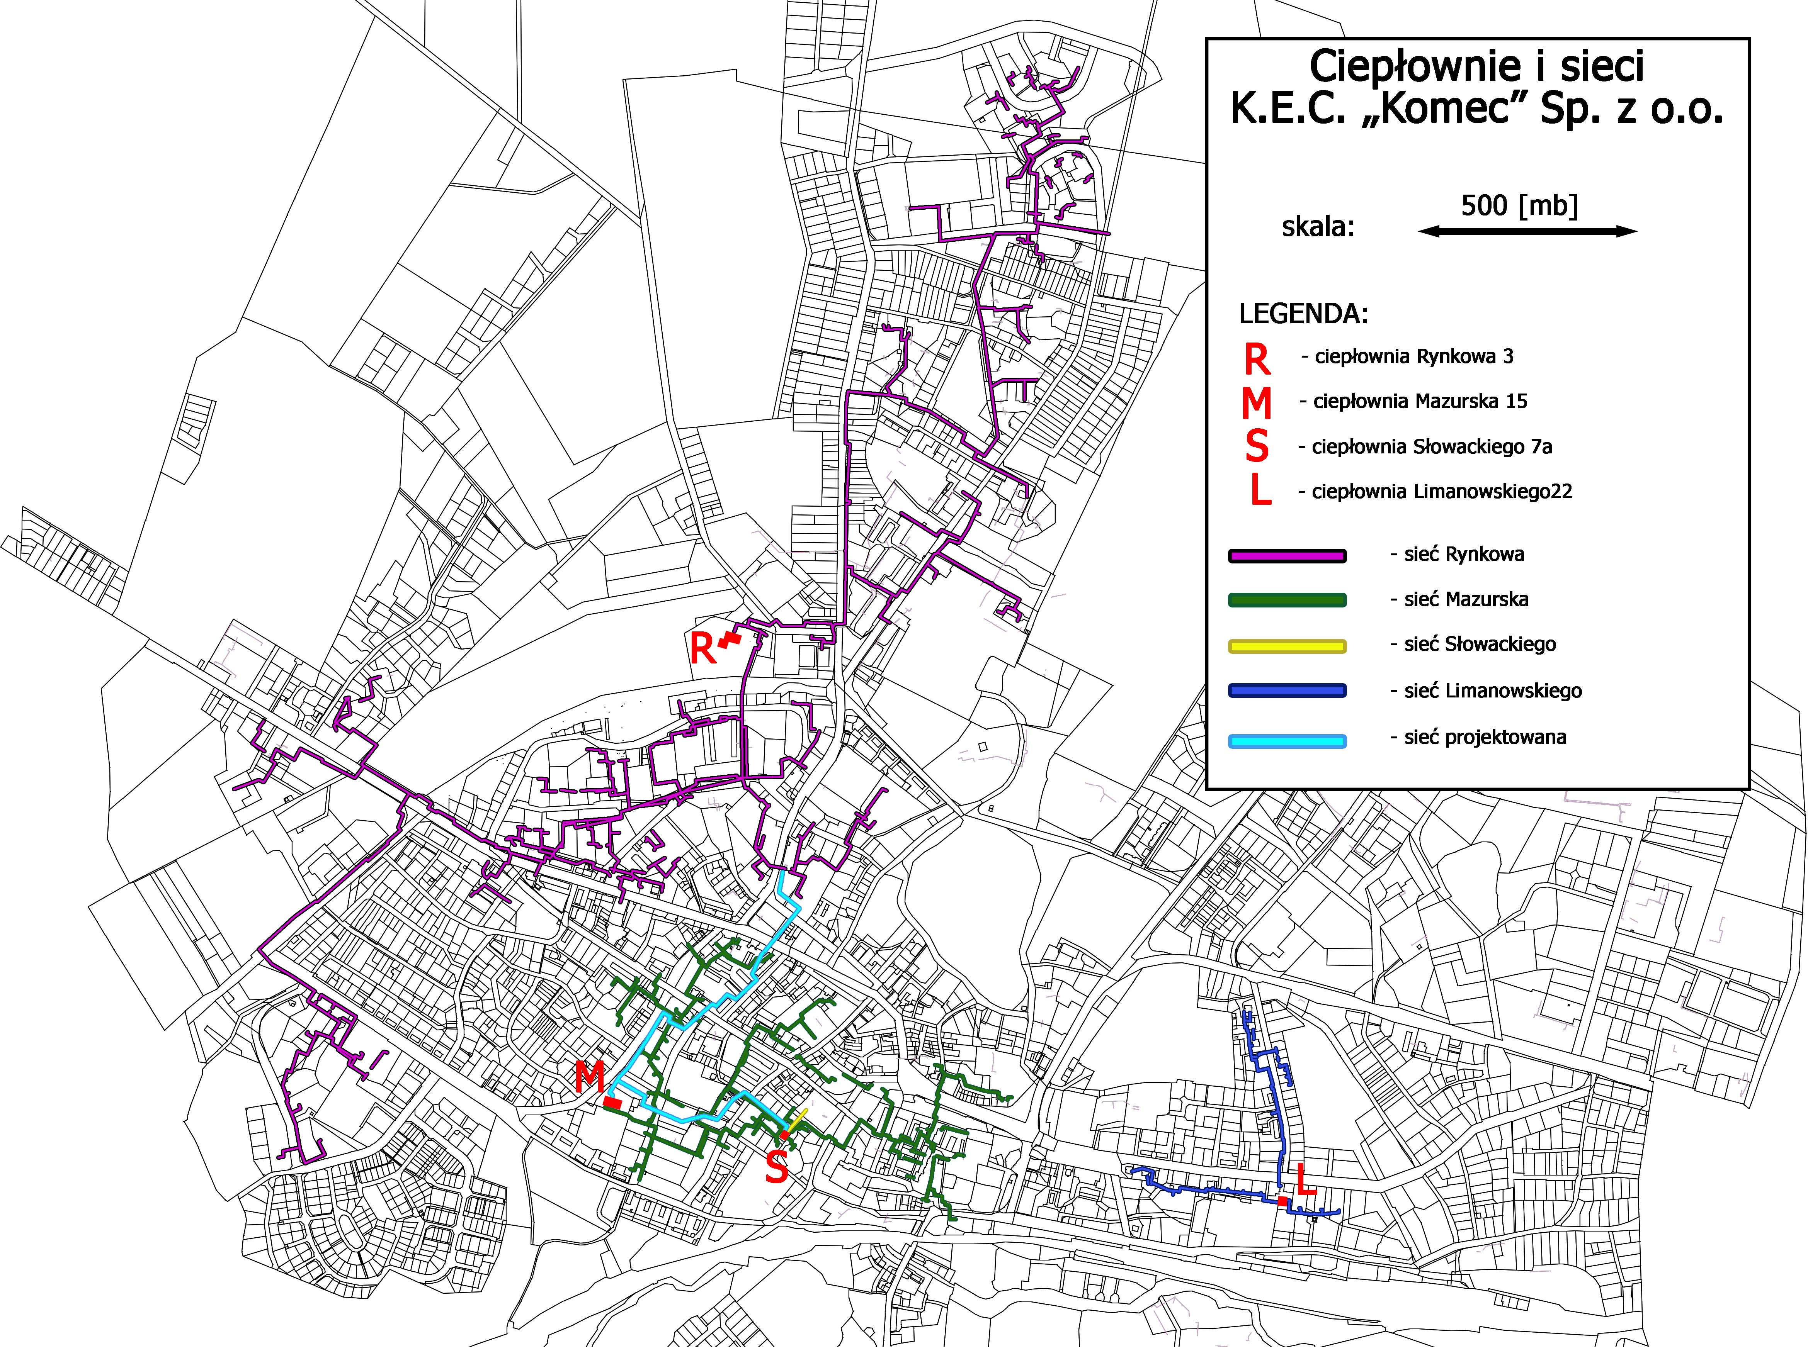

Slide 7
Sieć ciepłownicza wysokotemperaturowa z kotłowni przy ul. Rynkowej 3
Sieć ciepłownicza wykonana jest w technologii napowietrznej, kanałowej i preizolowanej.
Średnice stosowane na sieci mieszczą się w zakresie od 40 do 250 milimetrów. Sieć można podzielić na dwie odrębne magistrale, z których zasilani odbiorcy zlokalizowani są na dwóch oddalonych od siebie osiedlach,
Oś. Sikorskiego i Oś. Piastowskim.
Sieci ciepłownicze zasilające osiedle Sikorskiego wybudowane w latach 70 i 80tych zostały w znacznej części przebudowane na sieci preizolowane w latach 2010-2012.
Do przebudowy w tej lokalizacji zostało ok 600mb rurociągów (ok 4.4%).
Sieci ciepłownicze zasilające osiedle Piastowskie wybudowane w latach 1975-1985 wymagają dużo większego nakładu finansowego z uwagi na brak wykonywanych przebudów i modernizacji . Do wymiany lub modernizacji pozostaje ok 2 246,2 mb sieci ciepłowniczej stanowiącej ok 16.7%.
Początkowy odcinek sieci Ø 250 mm wykonany w technologii napowietrznej (ok 170 mb) jest najstarszy, lecz po wykonaniu koniecznych napraw i konserwacji osłon i izolacji mógłby być dalej użytkowany z uwagi na małą awaryjność tego odcinka. Sieć magistralna kanałowa Ø 250 mm wymaga gruntownej przebudowy, w latach 2021-2024 udało się zmodernizować 728 mb magistralnej sieci ciepłowniczej. W nadchodzących latach z uwagi na wiek, awaryjność oraz konieczność zapewnienia ciągłość dostawy ciepła dla znacznej liczby odbiorców powinno się skupić na budowie nowej lub na wymianie uszkodzonej armatury odcinającej, która zapewni ciągłość dostawy ciepła w razie awarii przyłączy, lub odnóg sieci co.

Slide 8
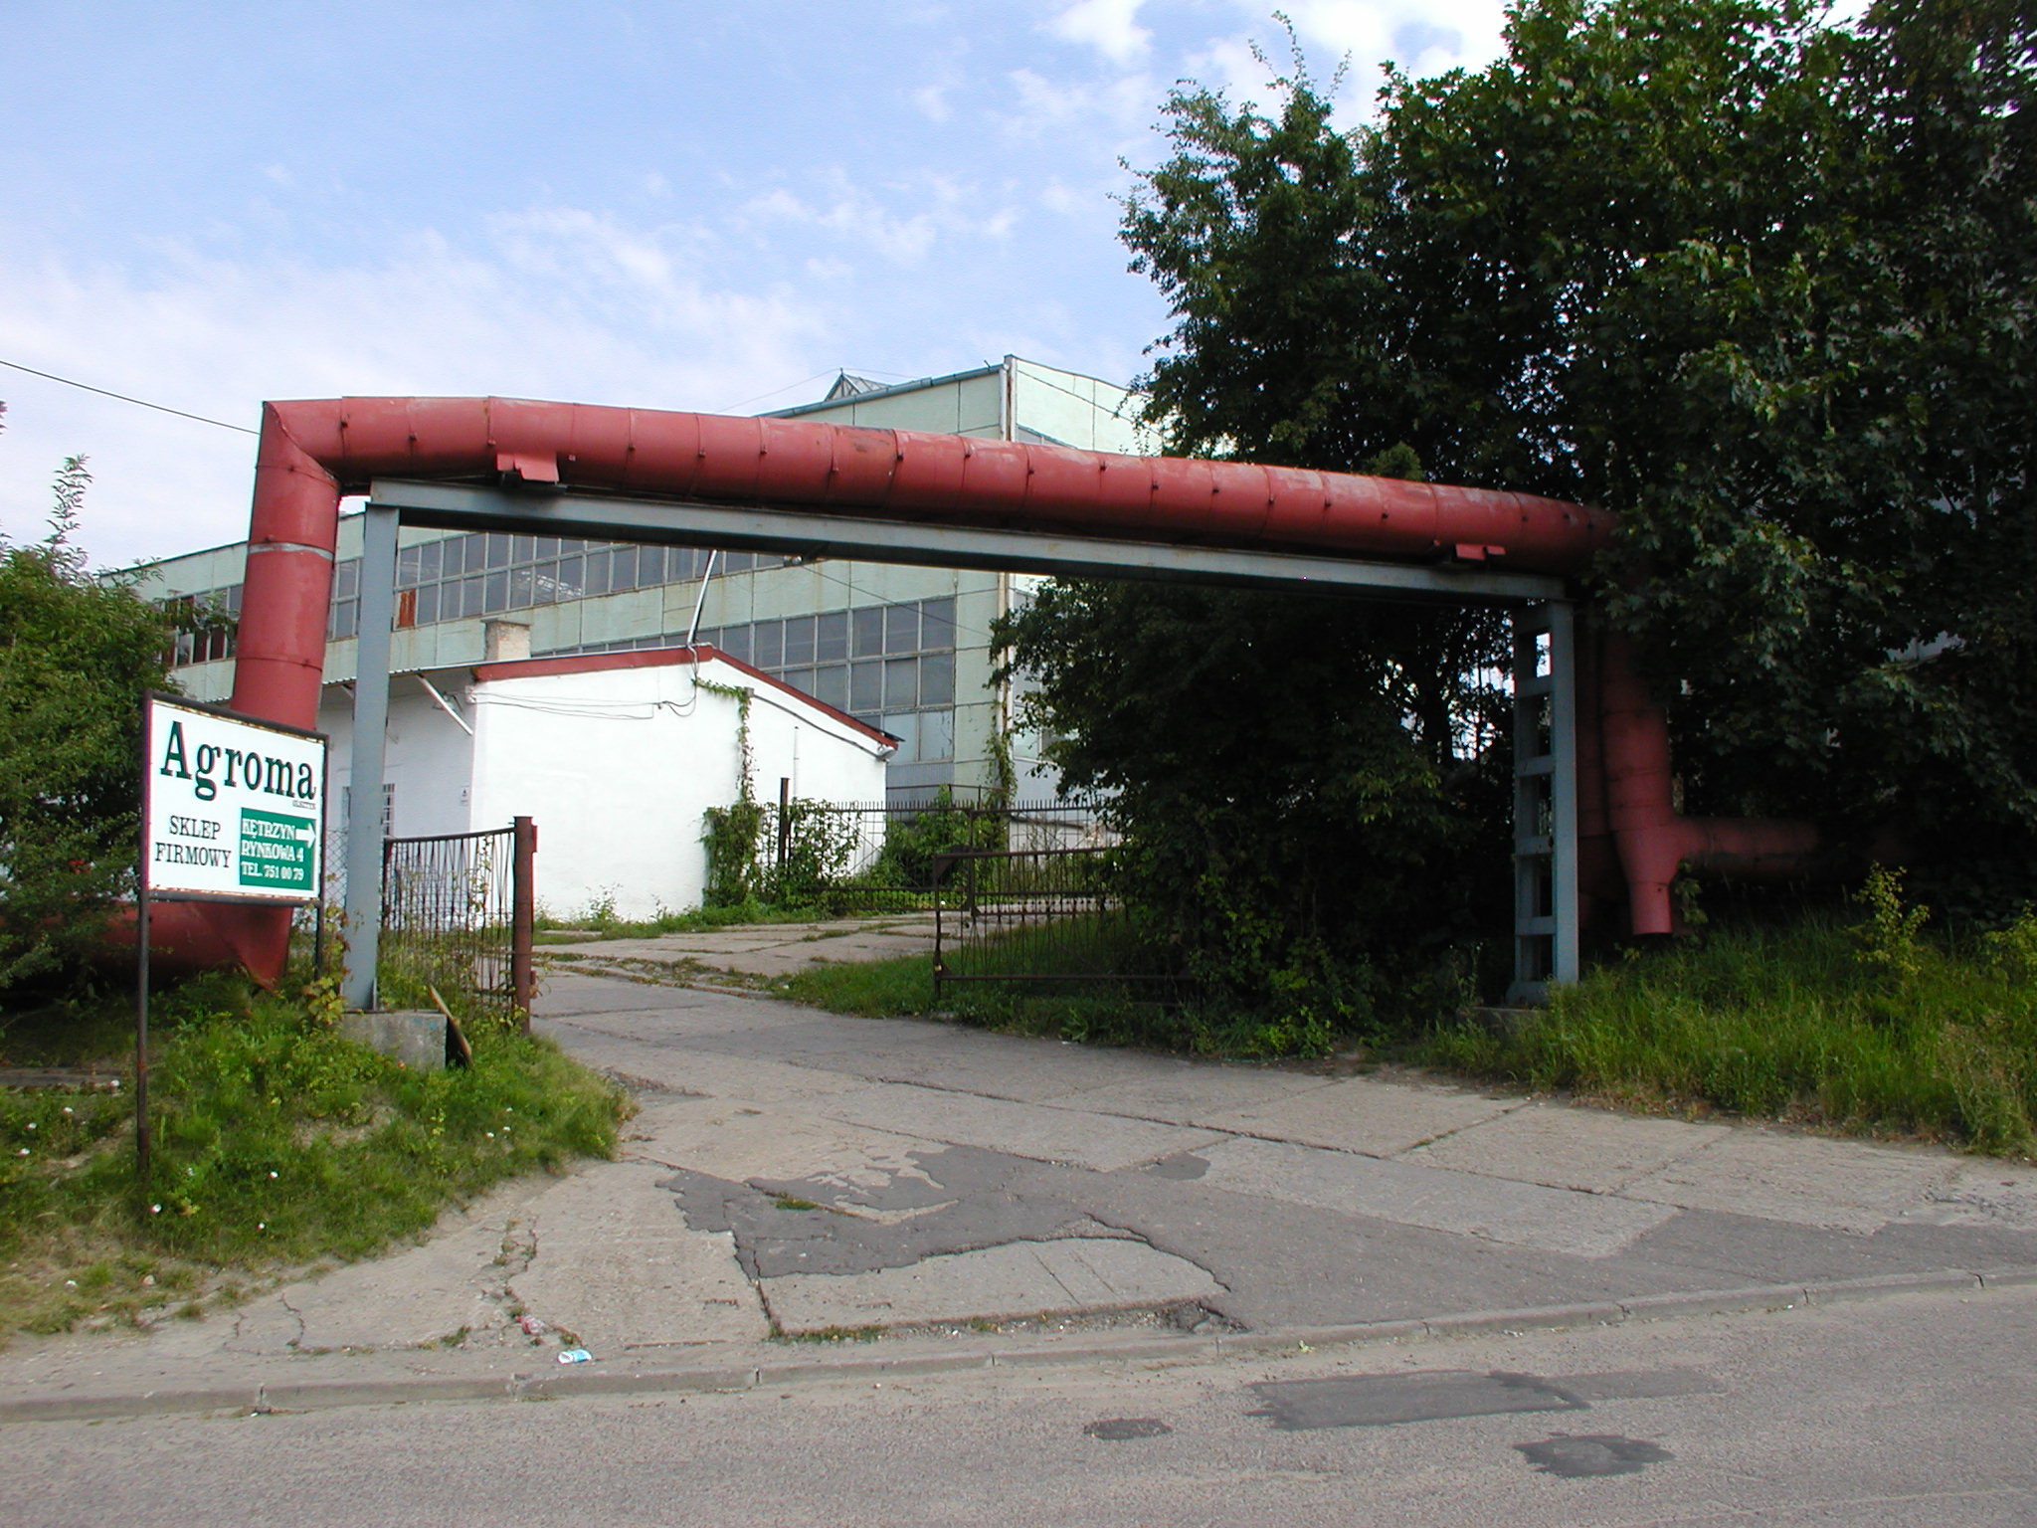
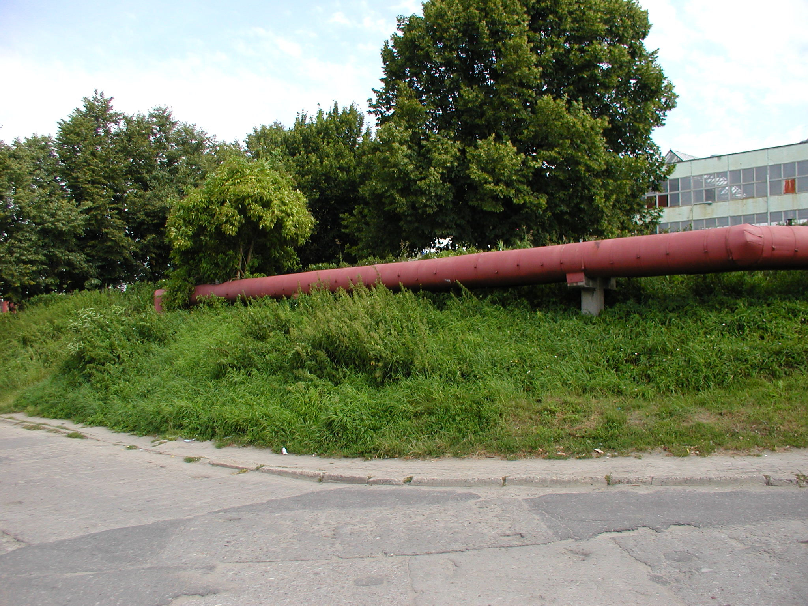
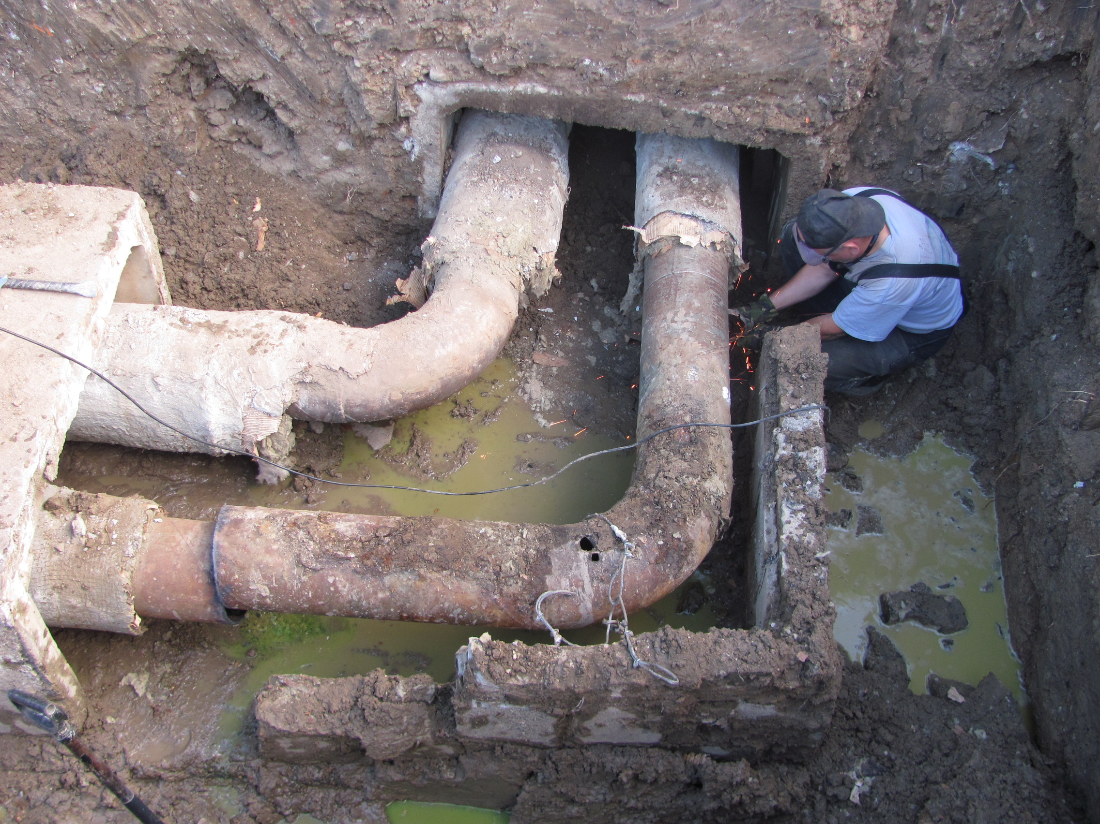
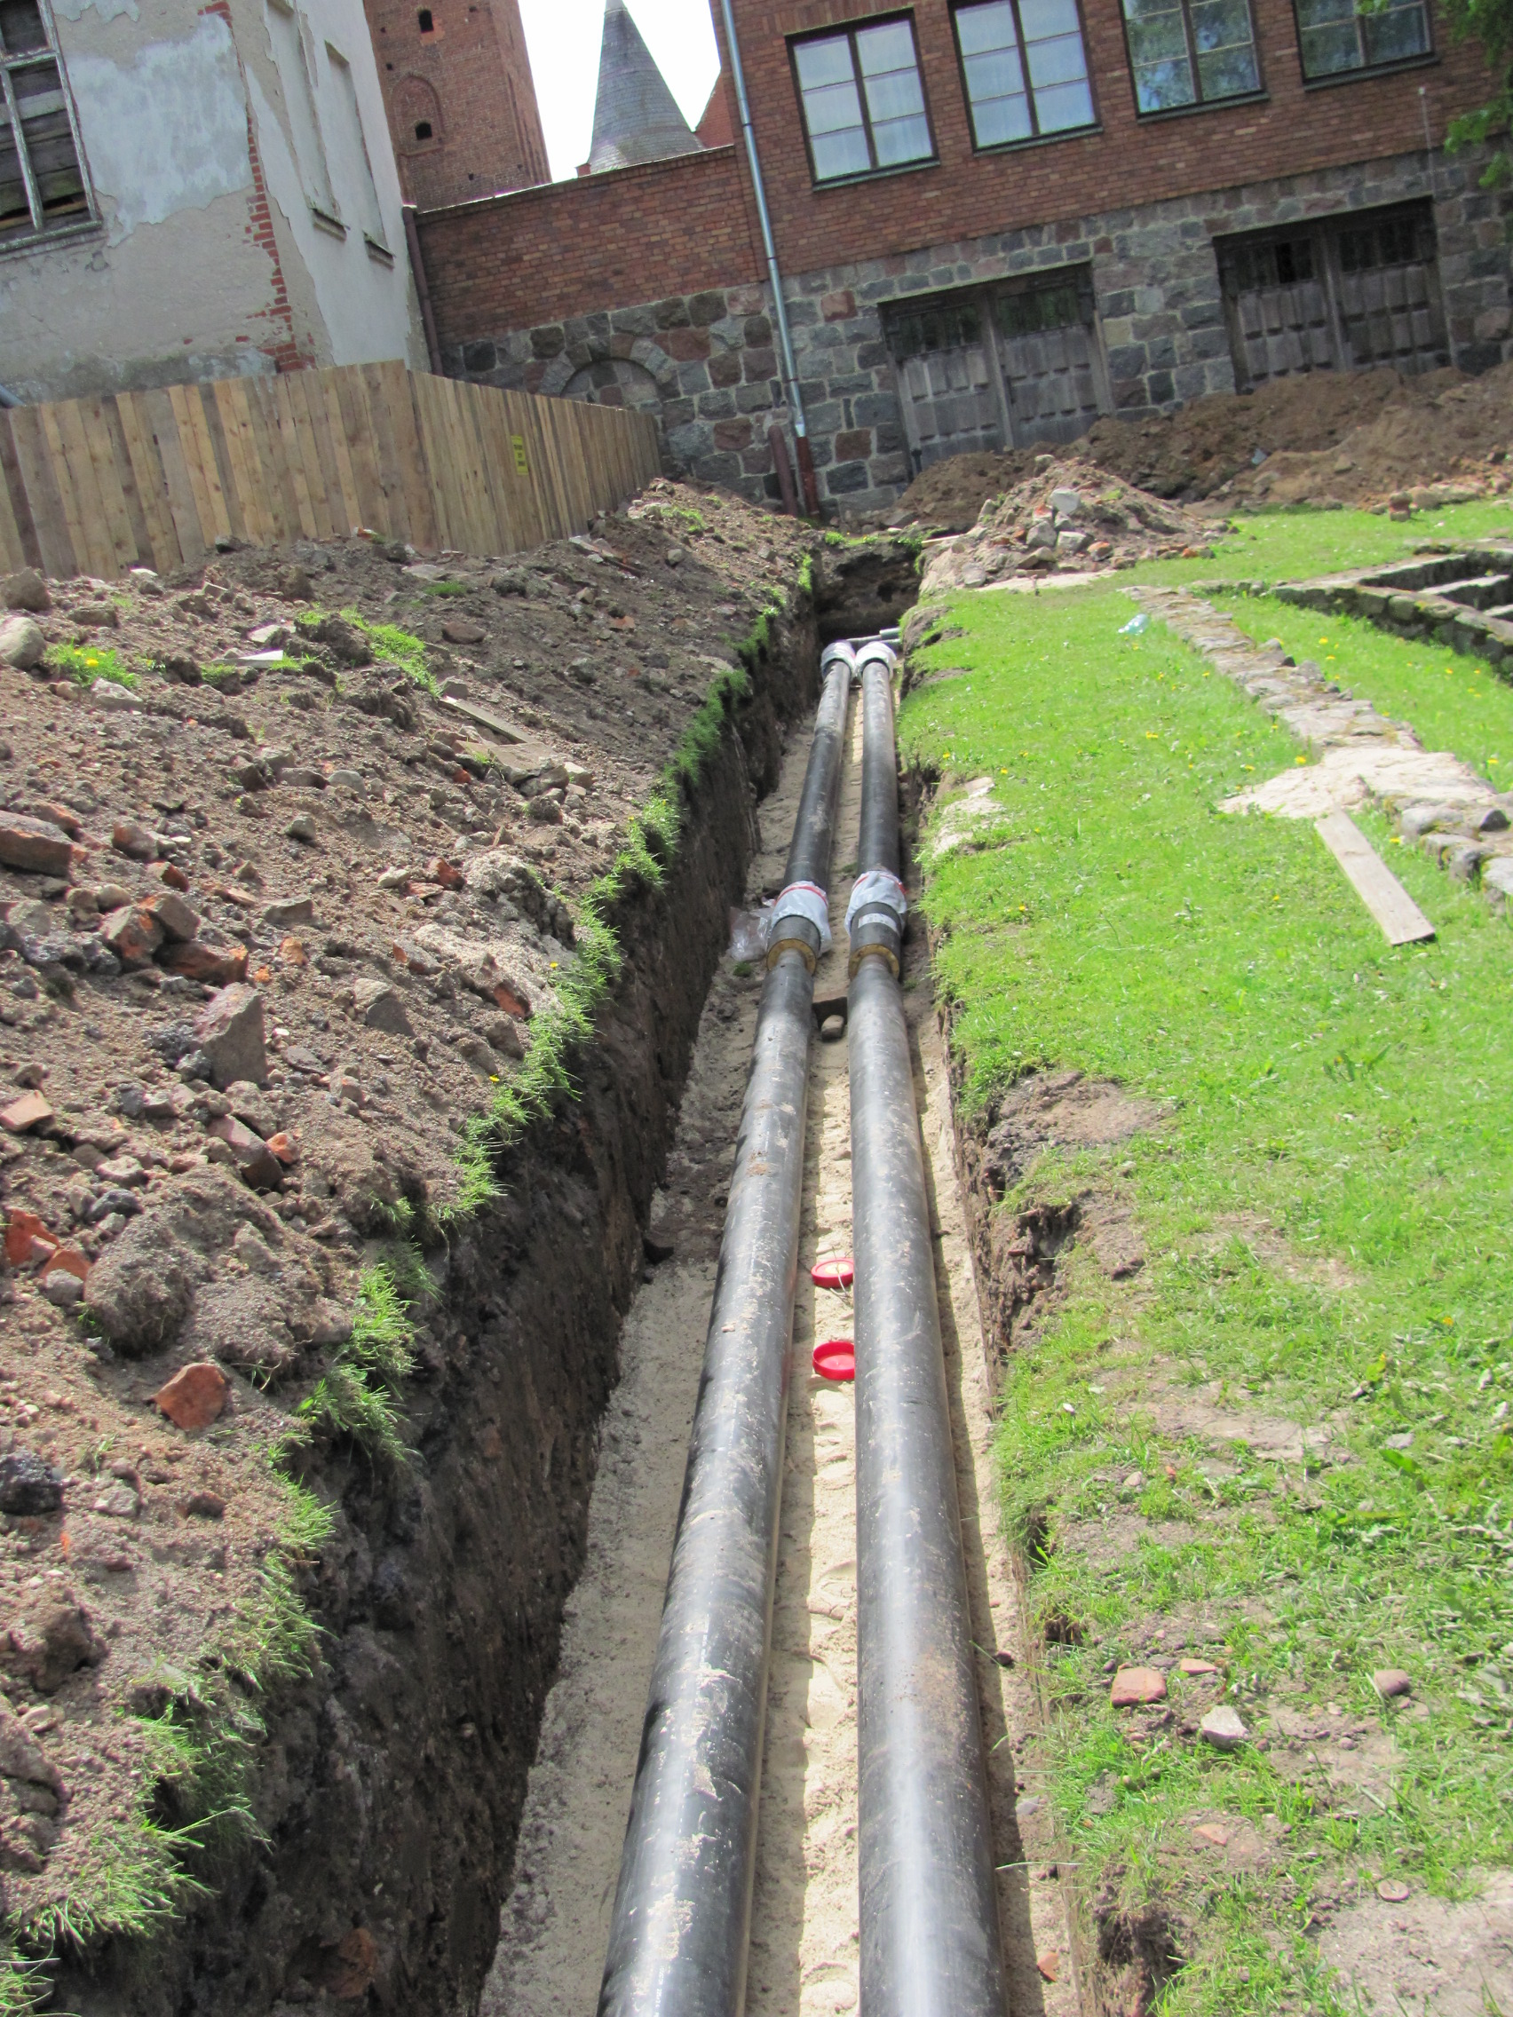
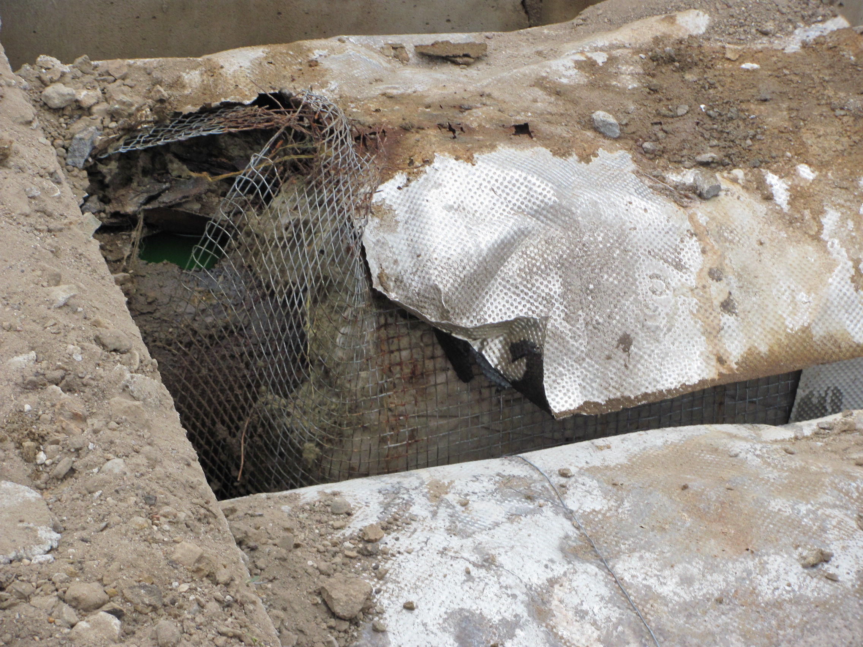
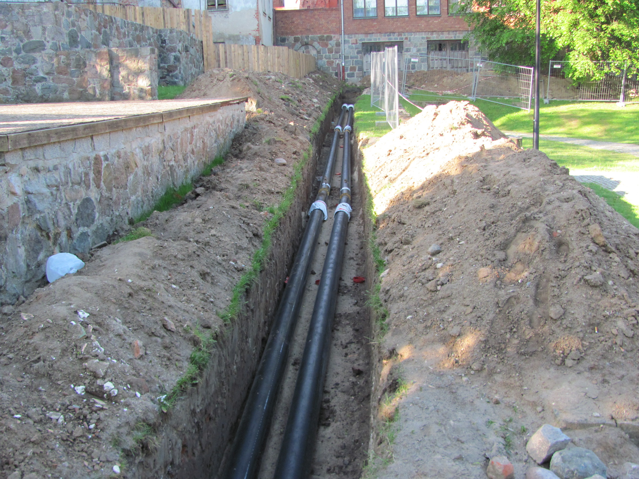

Slide 9
Sieć ciepłownicza niskotemperaturowa z kotłowni przy ul. Mazurskiej 15
Sieć ciepłownicza wykonana jest w technologii kanałowej 14,1% i preizolowanej 85.9%.
Średnice stosowane na sieci mieszczą się w zakresie od 40 do 250 milimetrów.
Sieć ciepłownicza w okolicy ciągów ulic Moniuszki i Mazurskiej jest sukcesywnie przebudowywana z technologii kanałowej na preizolowaną w latach 2021-2025.
Poniesione nakłady przełożą się na oszczędności na przesyle oraz zminimalizują występujące awarie do minimum.

Slide 10
Sieć ciepłownicza niskotemperaturowa z kotłowni przy ul. Limanowskiego 22
Sieć ciepłownicza wykonana jest w technologii kanałowej i preizolowanej.
Średnice stosowane na sieci mieszczą się w zakresie od 40 do 150 milimetrów. Sieć obsługująca kotłownię gazową jest w większości wykonana w technologii preizolowanej. Remontu, przebudowy wymaga odcinek ok. 200 mb sieci CO i CWU w celu zminimalizowania ponoszonych strat na przesyle co jest głównym problemem eksploatacji sieci ciepłowniczej przy ulicy Limanowskiego.

Slide 11
Dla opisanych powyższych zadań i potrzeb określono zakres prac terminy realizacji
oraz przybliżony zakres kosztów.
 | Sieć ciepłownicza z kotłowni przy ul. Rynkowej |  | Sieć ciepłownicza z kotłowni przy ul. Mazurskiej | Sieć ciepłownicza z kotłowni przy ul. Limanowskiego
 | Osiedle Sikorskiego | Osiedle Piastowskie | Osiedle Moniuszki
Rok 2025 | Wykonanie dokumentacji projektowej budowy sieci magistralnej łączącej kotłownie Rynkowa - Mazurska i Słowackiego Koszt ok 50 000 |  | Wykonanie przebudowy sieci od Moniuszki 12 do Moniuszki 10 ok 90 mb sieci + 20 mb przyłączy Koszt ok 300 000
Rok 2026 | Wykonanie budowy sieci magistralnej łączącej kotłownie Rynkowa- Mazurska ok 900 mb Koszt ok 2 300 000 | Wykonanie przebudowy sieci: ul Piastowska 230m Koszt ok 460 000 Magistrala Piastowska 4 – Kazimierza. W. 5 600mb Koszt ok 1 620 000 | Wykonanie przebudowy sieci od Moniuszki 12 do Moniuszki 11 - ok. 250 mb sieci i przyłączy Koszt ok 500 000 | Wykonanie dokumentacji projektowej od Limanowskiego 22 do Limanowskiego 30 Koszt ok 20 000
Rok 2027 |  | Chrobrego17 b, Łokietka 29, Kazimierza. W. 3 220mb Koszt ok 440 000 Chrobrego 16 abcdefg, 320mb Koszt ok 640 000 |  | Wykonanie przebudowy sieci od Limanowskiego 22 do Limanowskiego 30, ok 150 mb sieci Koszt ok 300 000

Slide 12
Koncepcja remontów węzłów ciepłowniczych KEC KOMEC w latach 2025-2027
W zasobach firmy znajduje się 88 węzłów cieplnych. 24 szt. grupowych i 64 szt. indywidualnych.
Najstarszymi i najbardziej wyeksploatowanymi węzłami są węzły grupowe. Wybudowane zostały od lat 70 do 90 ubiegłego wieku i wymagają największego zaangażowania w pracach remontowych.
Pierwsze węzły kompaktowe były montowane od 1998r. Węzły na wymiennikach typu JAD są węzłami najstarszymi. W czasie eksploatacji węzły jadowe były modernizowane, wyposażono je w nowe regulatory pogodowe, zawory ze sterowaniem i pompy obiegowe.
Priorytetowe powinny być działania poprawiające bezpieczeństwo zasilania i zapewniające ciągłość dostawy ciepła odbiorcom, dlatego w pierwszej kolejności należy modernizacji węzły w najgorszym stanie technicznym.
Ze względu na ilość użytkowanych węzłów, osób zatrudnionych do obsługi i okres w którym można wykonać remont ( 3 szt. w miesiącach; czerwiec, lipiec, sierpień ) wynika że generalny remont poszczególnego węzła wykonywany jest średnio raz na 18 lat.
W związku powyższym oraz ze znacznym zakresem prac i kosztem wykonania ustalony jest plan wykonania remontu dla trzech węzłów przypadający na przyszłe najbliższe lata.

Slide 13
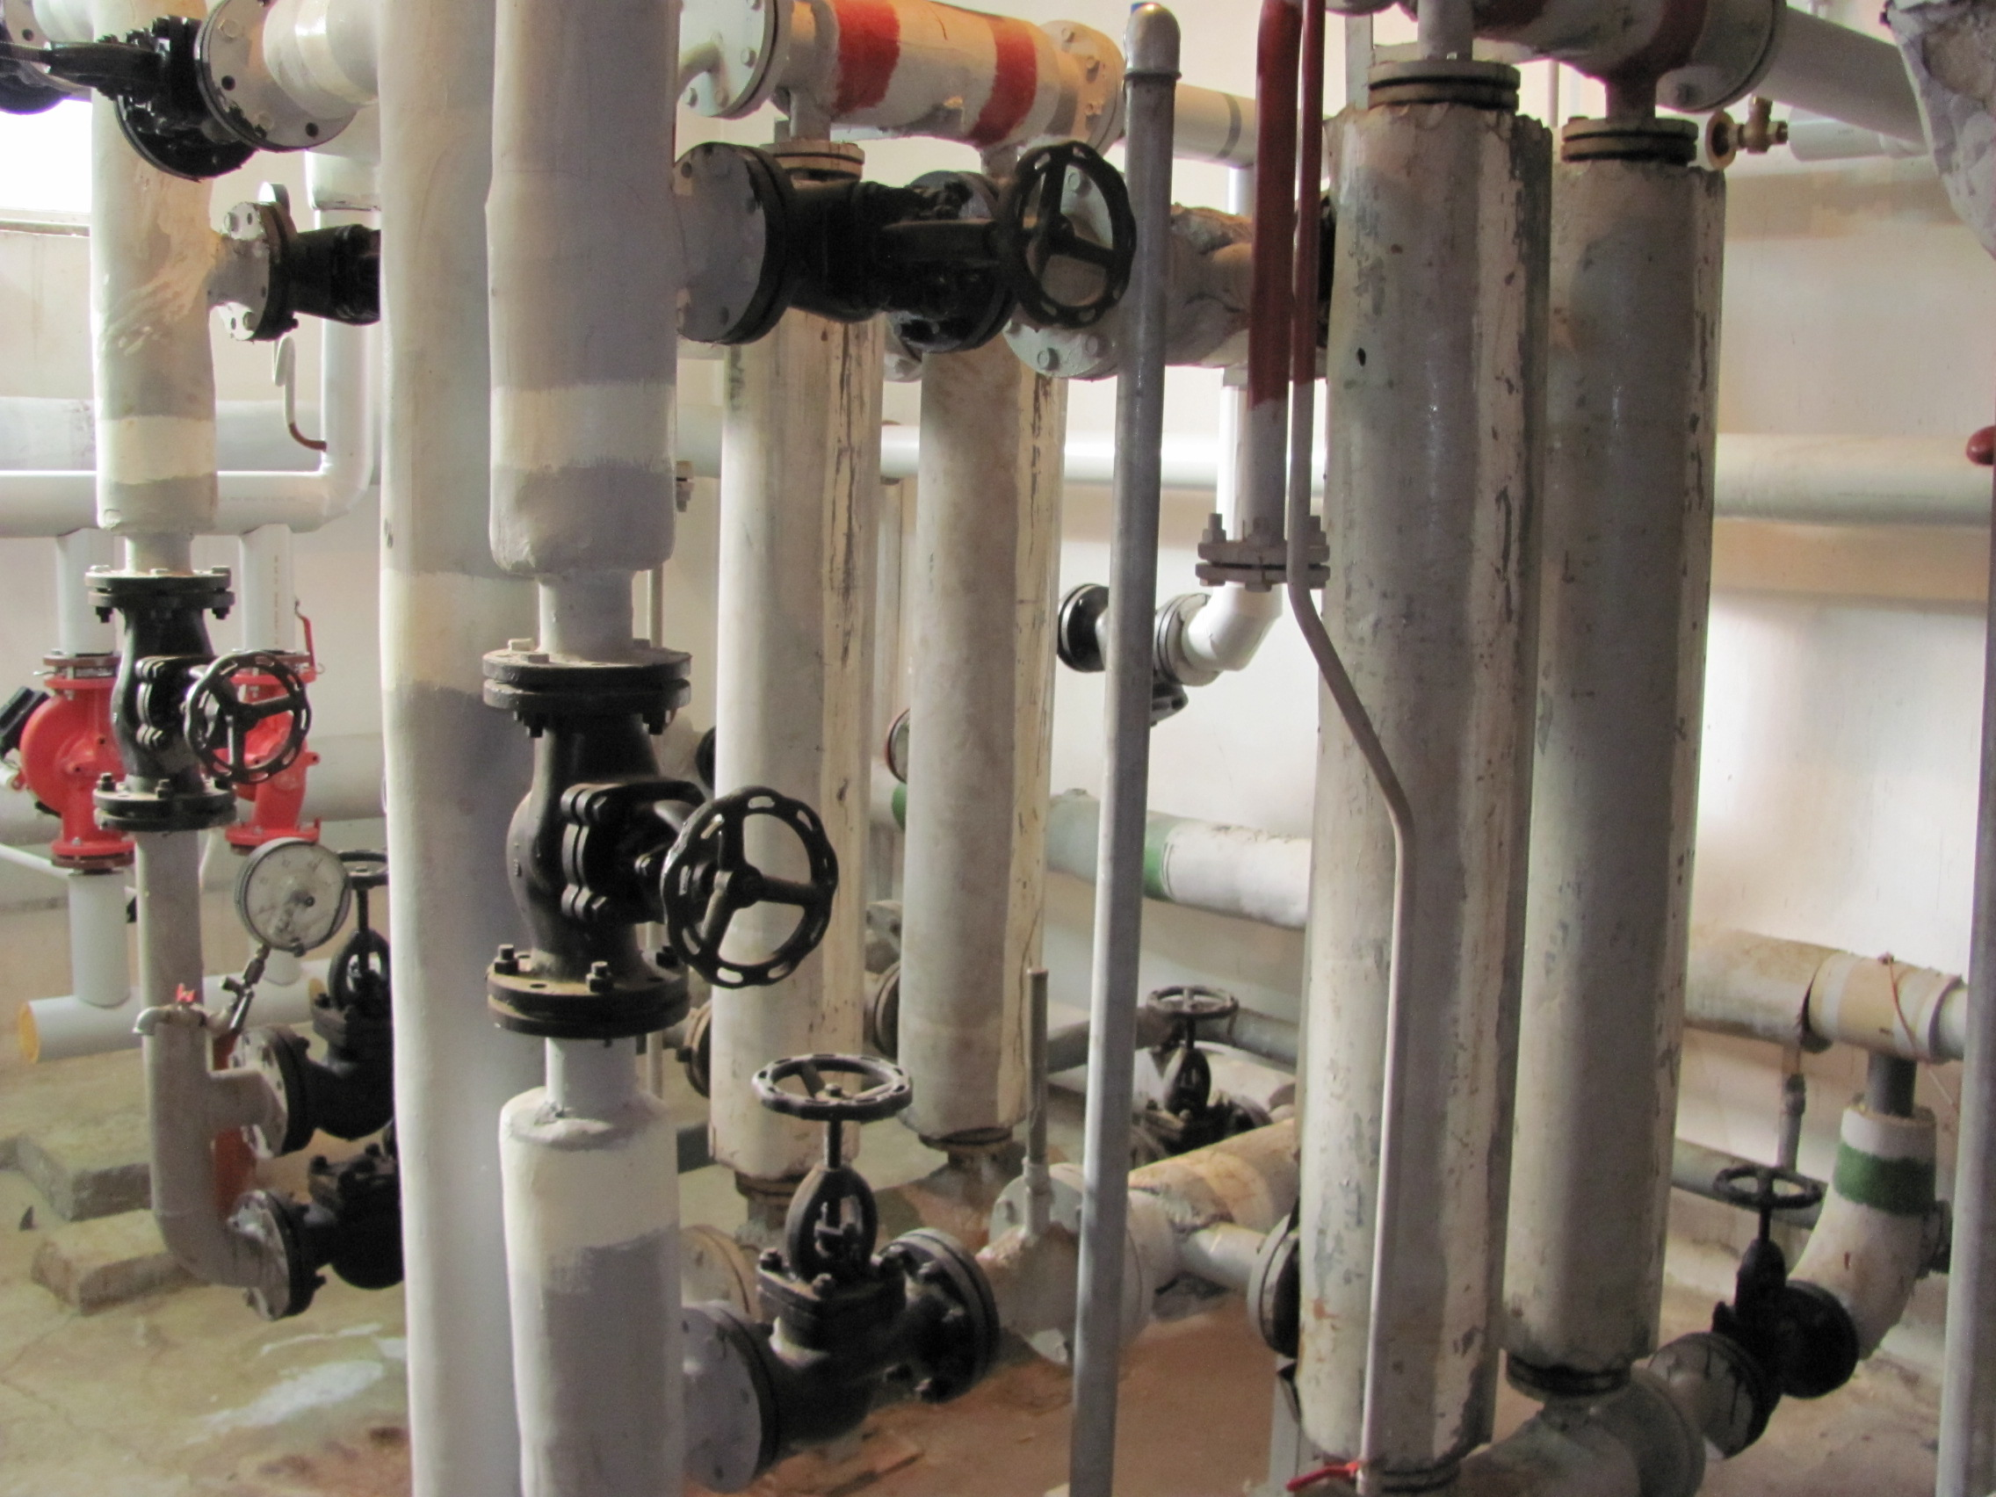
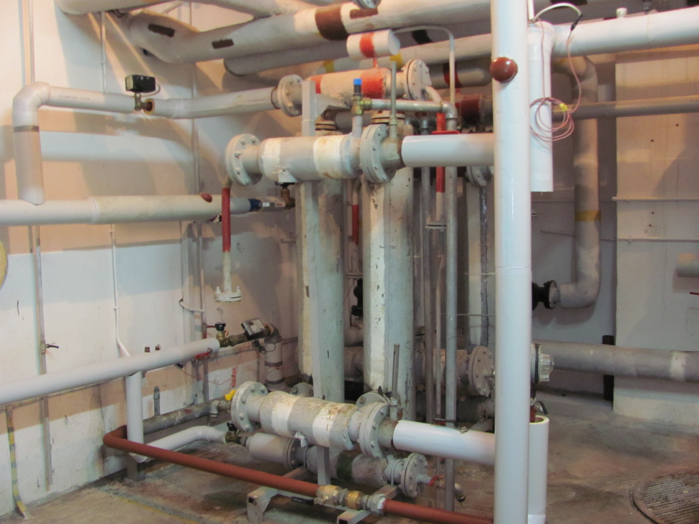
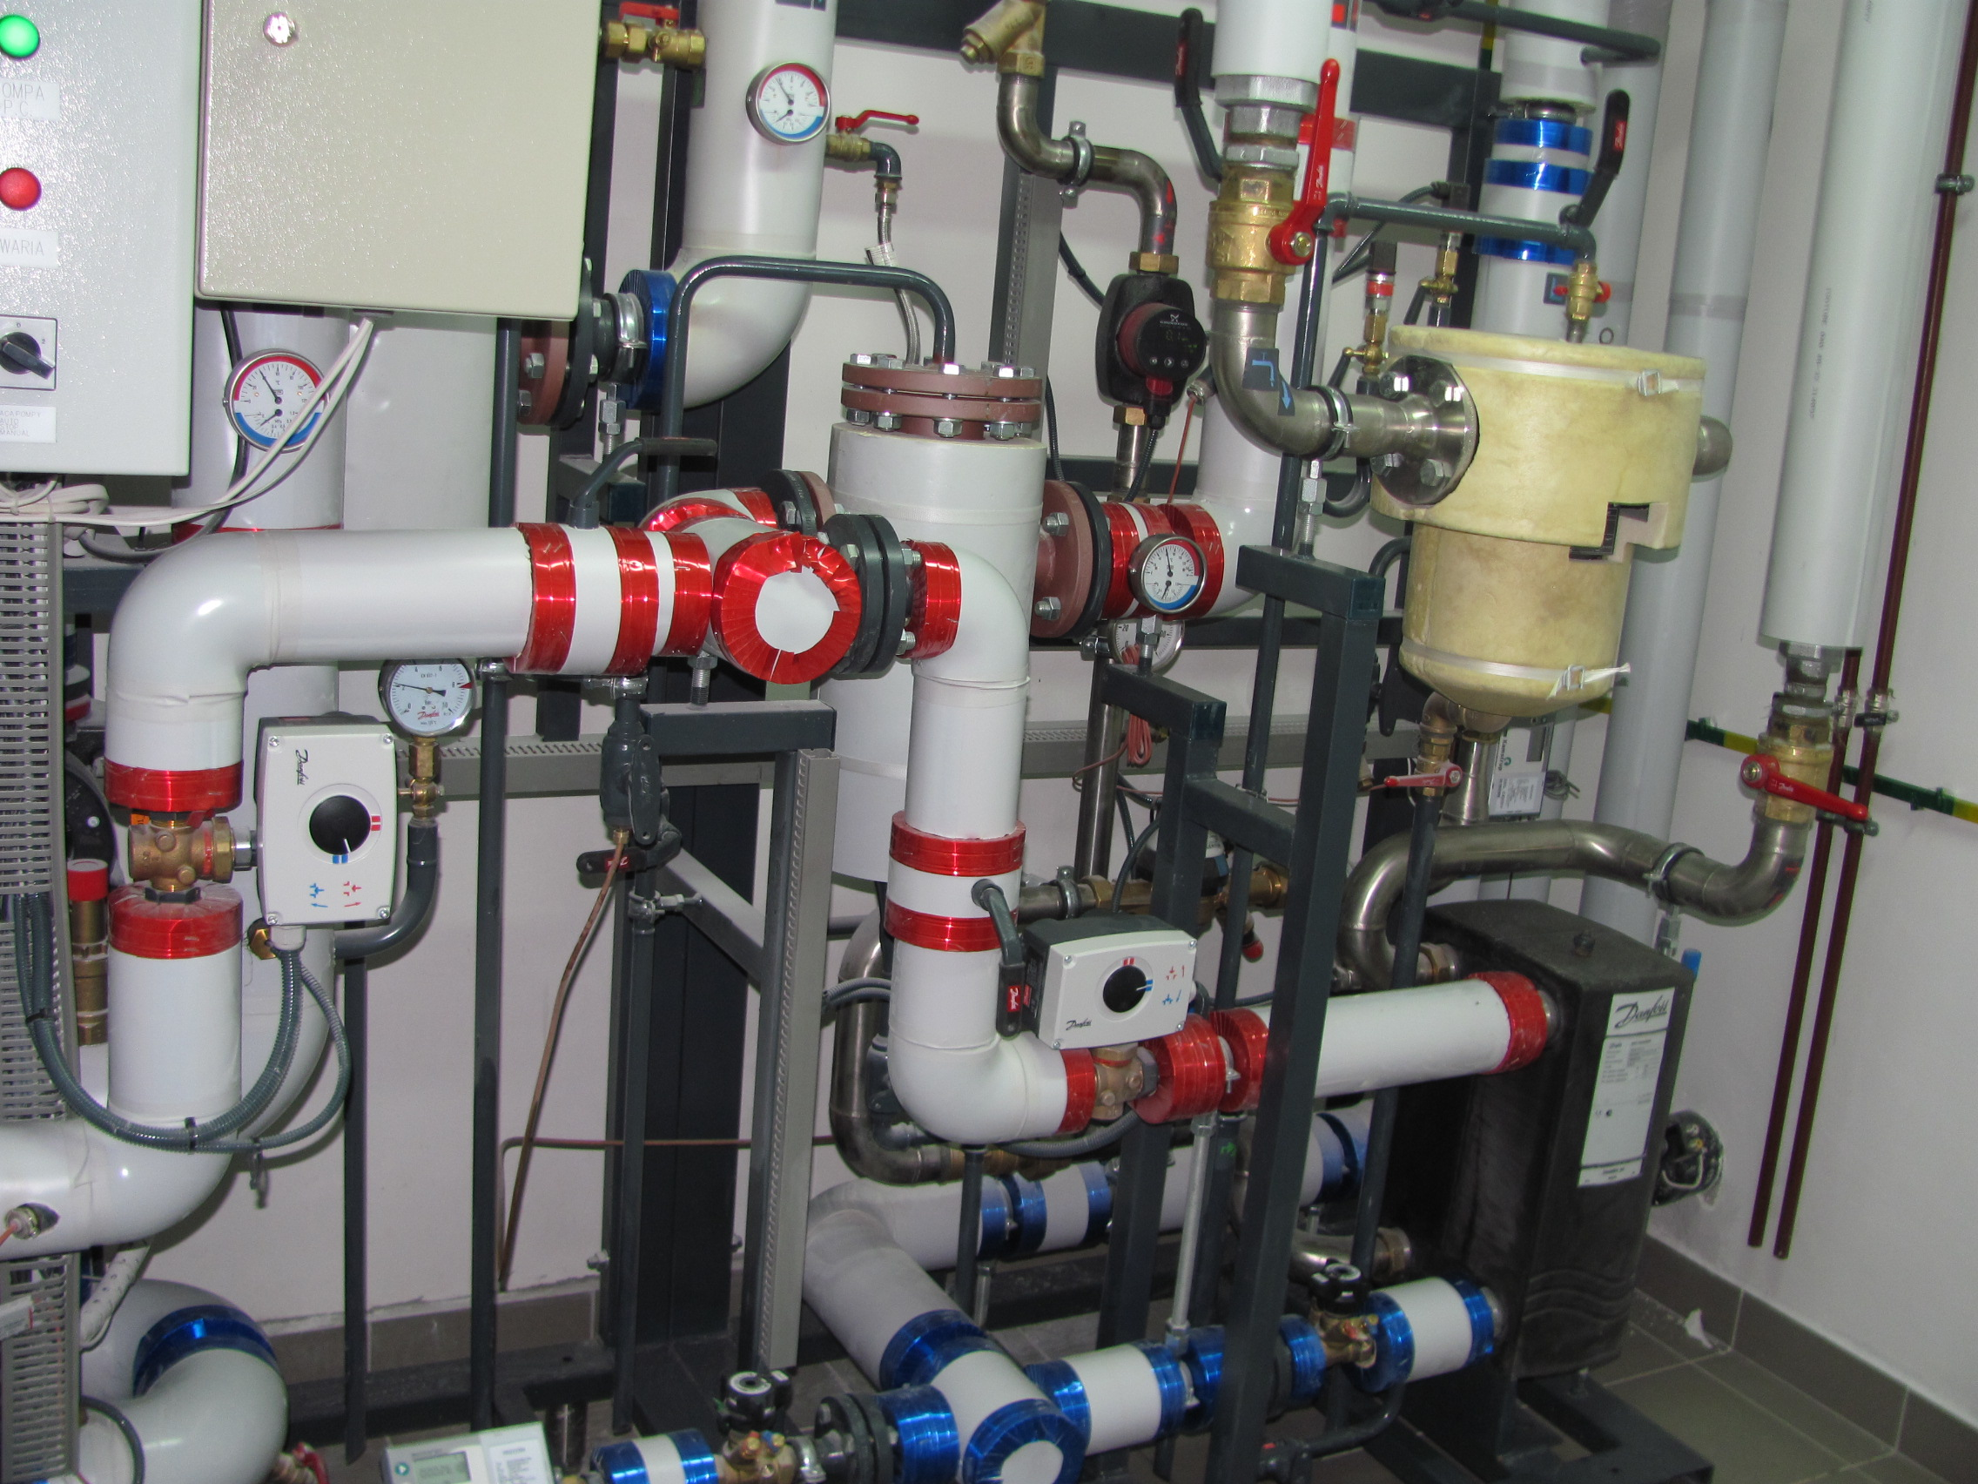
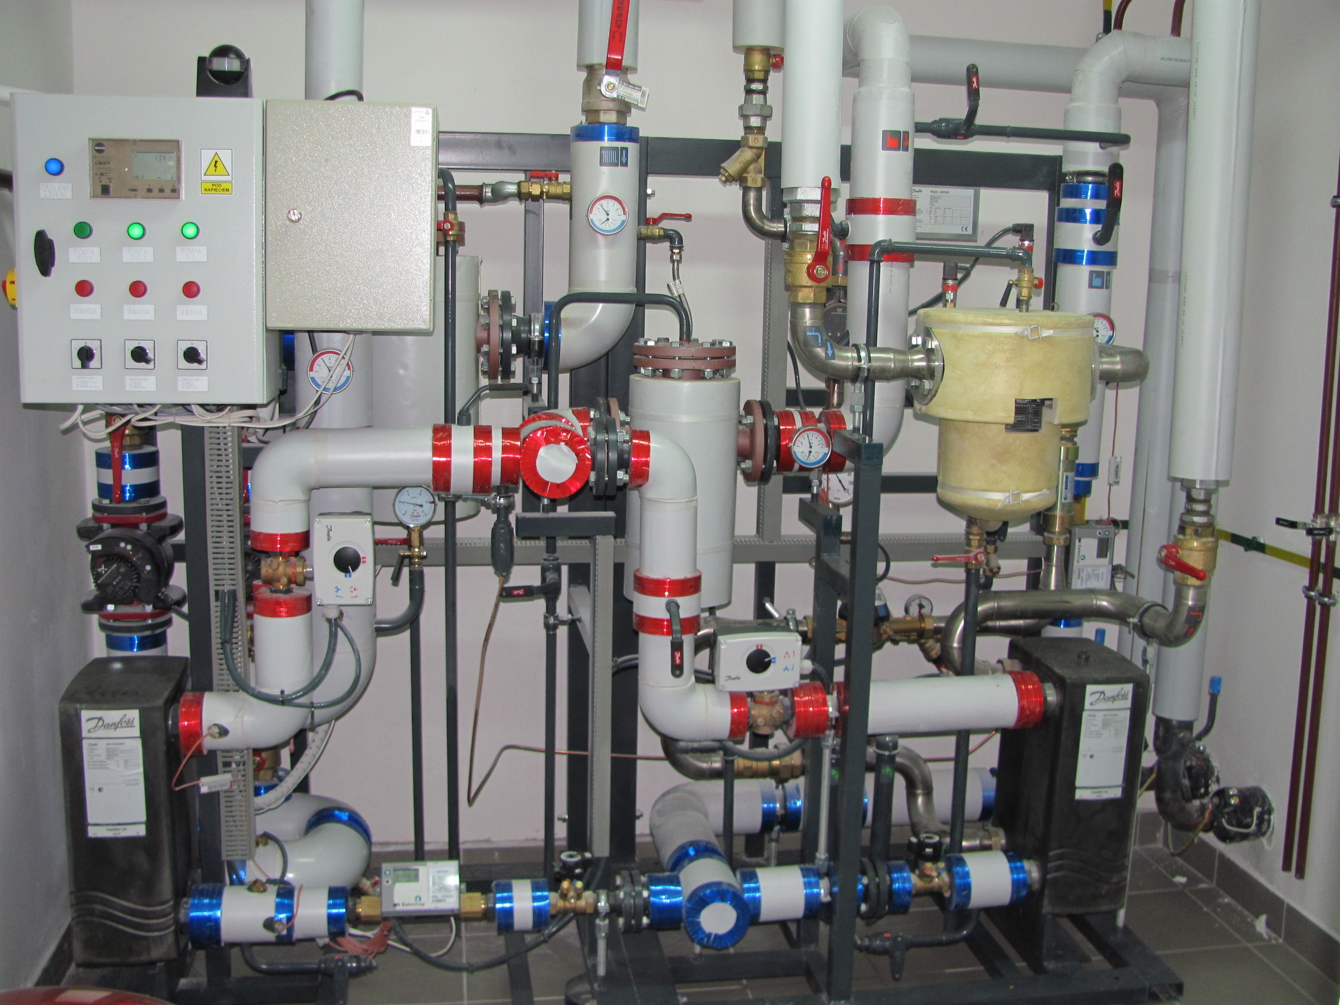

Slide 14
Zastosowanie złożonych systemów informatycznych.
Obecnie wszystkie węzły cieplne w KEC KOMEC sp. z o.o. objęte są systemem telemetrii.
Monitoring ten umożliwia analizę potrzeb odbiorców i dopasowanie produkcji do zapotrzebowania na ciepło pobierane przez odbiorców. Podwyższenie jakości stosowanych urządzeń do nadzoru przez stałą kontrolę parametrów, funkcji alarmów awarii w węzłach pozwala znacznie ograniczyć straty przesyłowe, szybkie wykrywanie nieprawidłowości, zmniejszenie czasu przestojów.
Dodatkowo zgromadzone dane umożliwiają podjęcie decyzji inwestycyjnych służących do dalszej optymalizacji systemu.
Zdalny odczyt wskazań ciepłomierzy przyczynia się też do sprawniejszej obsługi naszych odbiorców.
System daje również możliwość natychmiastowego reagowania w razie wystąpienia zakłóceń w pracy węzłów.

Slide 15
PLAN DZIAŁAŃ
Modernizacja sieci magistralnych
Badania odkrywkowe w czasie zaistnienia poszczególnych awarii wykazały znaczny poziom degradacji izolacji termicznej na obecnej infrastrukturze więc poprawa izolacyjności tych odcinków przyniesie w praktyce najlepsze efekty w zakresie poprawy efektywności energetycznej.
Kolejnym warunkiem jest konieczność osiągnięcia minimalnej, wymaganej wartości zmniejszenia strat na przesyle i dystrybucji. Odpowiednią wartość uzyskanych korzyści najłatwiej jest zbudować właśnie przy założeniu modernizacji sieci o znacznych średnicach. Ostatecznie wytypowano następujące odcinki sieci magistralnych zgodnie z załącznikami graficznymi, dla których rozpoczęto prace projektowe, lub takowe rozpoczną się w najbliższym czasie.
Takie kroki zdeterminowała obawa, że ewentualne zaniedbania w zakresie sieci magistralnych są:
- najtrudniejsze do odrobienia,
- zagrażają w największym stopniu bezpieczeństwu zaopatrzenia w ciepło,
- skutki awarii są najpoważniejsze, najrozleglejsze,
- złożoność prac projektowych i wykonawczych największa.
Rozważono następujące warianty projektu:
1. Modernizacja kompleksowa sieci w ramach konkretnych osiedli, rozpoczynając od najstarszych i najbardziej awaryjnych
obszarów.
2. Modernizacja rozproszonych odcinków lub fragmentów sieci, dla których stwierdzono najgorszy stan techniczny.
3. Modernizacja w pierwszej kolejności sieci głównych - magistralnych, pozostawiając sieci rozdzielcze i przyłącza dla działań doraźnych.
4. Uzgodnienia z S.M. Pionier w zakresie wymiany węzłów grupowych na indywidualne. Brak współpracy opóźnia możliwość
modernizacji na wybranych kierunkach modernizacji, np. Osiedle Piastowskie.

Slide 16
PIENIĄDZE NA REALIZACJĘ
Wydaje się, że realnym źródłem na pozyskanie dodatkowych środków na wymianę sieci cieplnych jest system białych certyfikatów. Biały certyfikat (świadectwo efektywności energetycznej) wydawany jest za uzyskany efekt oszczędności energii. Do najpopularniejszych inwestycji, za które przysługują białe certyfikaty, należą: termomodernizacja, izolacja, wymiana urządzeń przemysłowych, wymiana oświetlenia i odzysk energii z procesów przemysłowych. Modernizacja sieci jest konieczna i musi być realizowana niezależnie od wsparcia finansowego z zewnątrz.
Są to przedsięwzięcia poprawiające efektywność energetyczną. System białych certyfikatów powinien być przedstawiony do zgłaszania w przetargach przed planowaną realizacją przedsięwzięć, w chwili obecnej nie warunkuje i nie blokuje on decyzji inwestycyjnych przedsiębiorstwa.
Zapóźnienia w realizacji działań przywracających potencjał mogą spowodować brak konkurencyjności cenowej na rynku a co za tym idzie utratę istniejących jak i potencjalnie nowych odbiorców ciepła.

